Slide 1
Os Pequenos Negócios no Brasil
Sebrae e o Agronegócio

Slide 2
No Brasil, os pequenos negócios respondem por
99%
do total de empresas do país
19 milhões de negócios
*Só considera os setores cobertos pelas pesquisas setoriais do IBGE
Fontes: Sebrae e Fundação Getúlio Vargas (FGV).

Slide 3
Pequeno negócio é sinônimo de emprego e renda
29,5%
do PIB brasileiro
R$ 1,1 trilhão
em 2019
+ de 2,2 milhões de novos postos de trabalho gerados por pequenos negócios em plena pandemia.
44%
da massa salarial das empresas
R$ 34,3 bilhões
em renda direta
54%
de todos os empregos com carteira assinada
17,8 milhões de postos de trabalho
41%
das empresas exportadoras
8.863 empresas que
exportam R$ 1,2 bilhão
Fontes: Sebrae e Fundação Getúlio Vargas (FGV), Receita Federal do Brasil, Ministério da Economia (RAIS-2017 e SECEX) e IBGE.

Slide 4
Emprego nos Municípios passa pelas MPE
Parceria com Governo
Federal facilitou travessia
das MPE na Pandemia
Desburocratização:
MP do Bem, prorrogação de impostos
Crédito:
Pronampe somou
R$ 62,5 bilhões
em mais de 850 mil
operações de crédito
Fampe:
Operações com aval do Fundo
do Sebrae asseguraram acesso a
R$ 8 bi em crédito
Em 2021, 7 em cada 10 empregos criados estavam nos pequenos negócio

Slide 5
Sebrae avança ao lado do Governo Federal
Parcerias com
11 Ministérios promovem:
Inovação
Inova Amazônia, InovAtiva, StartOut, ALI Rural
Competitividade
Brasil Mais, Indicações Geográficas, Selo Arte e AgroNordeste
Mais de R$ 1 bilhão investido em 42 parcerias

Slide 6
Brasil Mais
Aumento de 24,4%
da produtividade e 11,4% do faturamento entre as empresas participantes
Meta:
Atender 105 mil empresas
*custo de R$ 1.500 por empresa
Investimento do Sebrae:
R$ 157 milhões,
entre 2020 e 2022
69 Mil empresas atendidas

Slide 7
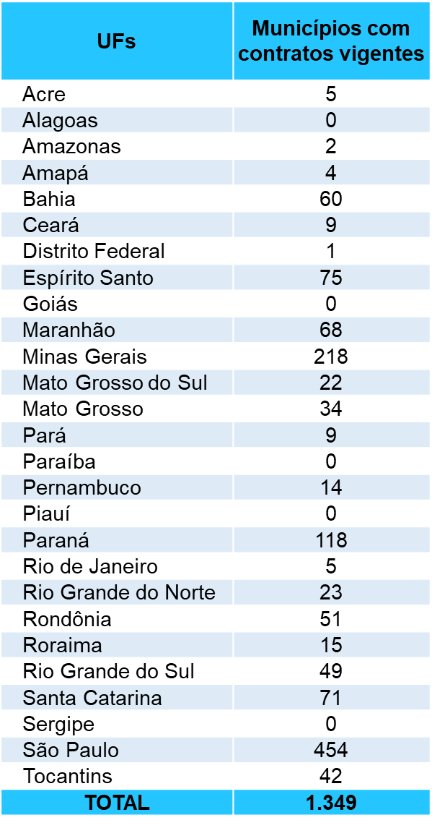
Agentes Sebrae
27 ESTADOS
COM PROJETOS ENVIADOS
+ R$ 297 MILHÕES
4.302 AGENTES
Cidade Empreendedora
27 ESTADOS
CONTEMPLADOS
1.349 MUNICÍPIOS
EM IMPLEMENTAÇÃO
7

Slide 8
O Sebrae no AGRO
76,8%
do total de agropecuária do país é de agricultura de pequeno porte, ou seja
3,9 milhões de empreendedores
Fontes: IBGE

Slide 9
Sebrae nos segmentos do Agro
O Sebrae trabalha nos principais segmentos do Agro no país
Produção Vegetal
Cafeicultura, Fruticultura, Horticultura, Mandiocultura,
Flores e Plantas Ornamentais,
Vitivinicultura, Derivados da cana de açúcar, entre outros.
Produção Animal
Apicultura, Aquicultura e Pesca, Avicultura, Bovinocultura de corte, Caprinovinocultura, Leite e derivados, Suinocultura, entre outros.

Slide 10
. LIDER
. Agente Sebrae Territorial…
Governança Territorial
Eixos de Atuação
Gestão Gerencial Assistência
Tecnológica
AGRONEGÓCIO
. Boas práticas
. Agtechs
. Certificações
. Georreferenciamento
. Melhoramento Genético
. ALI Rural…
Inovação
. Educampo
. Agroindústria
. Balde Cheio
. EAD…
Mercado
. Indicações Geográficas
. Feiras e rodadas
. Internacionalização…
Políticas Públicas
. SIM/SIE/SIF
. Selo ARTE
. MEI Rural…
10

Slide 11
$ 600
Milhões investidos em projetos do Agro de 2017 a 2022
O Sebrae acredita e investe no Agro
493
ALI Rural em
20 estados do país
317 mil clientes atendidos por meio do Sebrae em projetos voltados ao Agro.
14
Parcerias ativas

Slide 12
A inovação na palma da mão do produtor rural
APP Guia do Campo
Lançamento ainda em 2022

Slide 13
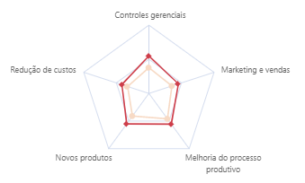
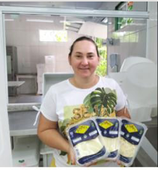
Jornada da Inovação Rural
424 bolsistas ativos
2.162 Empresas Rurais acompanhadas – piloto (7UF) – 1º ciclo
Tzero 1,9
Tfinal 2,4
+20 segmentos acompanhados
384 municípios
Previsão de 5.088 novas empresas rurais no 2º semestre
Total 7.250
em 2022 (20 UF)
Joinville - SC
Capão Bonito - SP

Slide 14
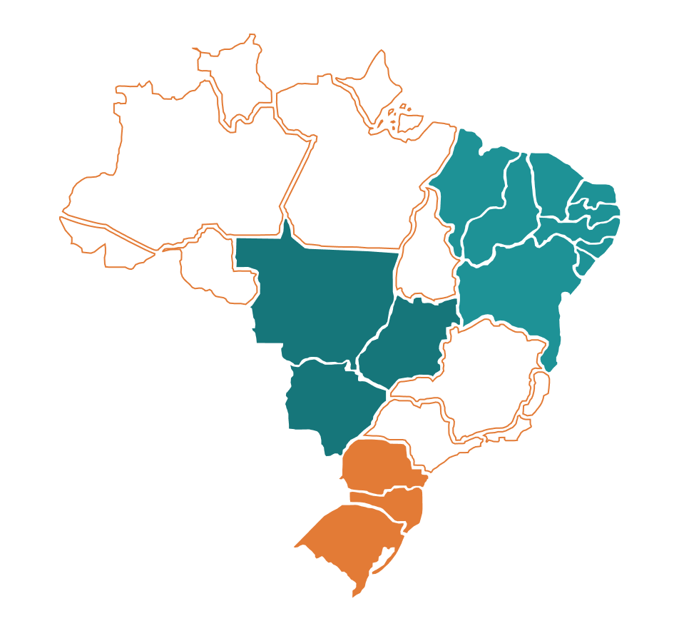
89 Indicações Geográficas
IGs Desde 2003 o Sebrae identifica potenciais regiões vinculadas a produtos específicos e de renome, orienta e apoia os pequenos negócios na estruturação e no fortalecimento das Indicações Geográficas.
12
16
4
150 MIL produtores envolvidos
30
27
1.218
Municípios trabalhados
Selo Brasileira de IG
Acesse mais informações

Slide 15
Os Pequenos Negócios no Brasil
César Reinaldo Rissete Gerente da Unidade de Competitividade (061) 3348-7807 cesar.rissete@sebrae.com.br

